Slide 1
Image Processing
Lecture 3
Introducing Image Processing

Slide 2
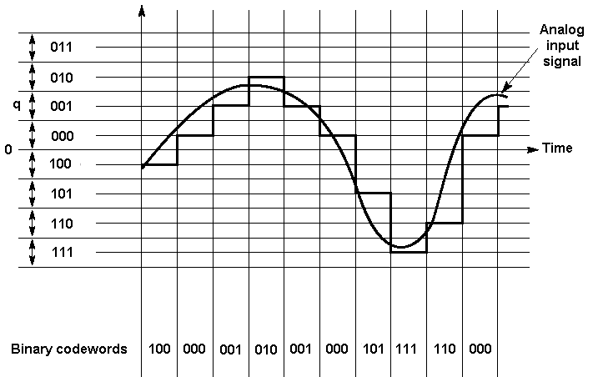
Image Sampling and Quantization
أخذ عينات الصورة والكمية
Digitized principle.
مبدأ التحويل الرقمي.

Slide 3
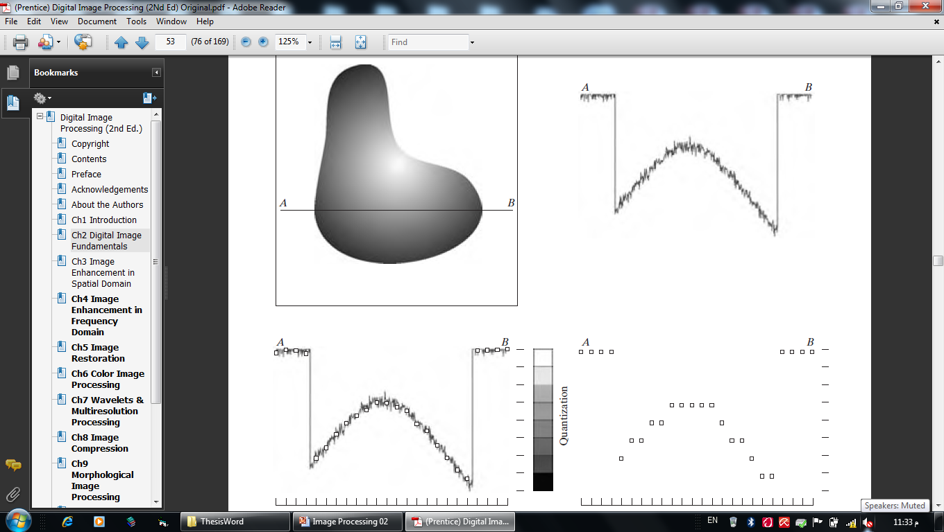
Image Sampling and Quantization
أخذ عينات الصورة والكمية

Slide 4
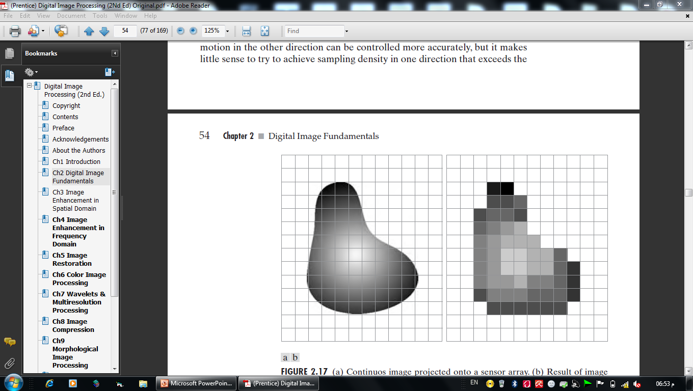
Image Sampling and Quantization
أخذ عينات الصورة والكمية

Slide 5
Image Sampling and Quantization
An image may be continuous with respect to the x- and y-coordinates, and also in amplitude. To convert it to digital form, we have to sample the function in both coordinates and in amplitude.
Digitizing the coordinate values is called sampling.
Digitizing the amplitude values is called quantization.

Slide 6
أخذ عينات الصورة والكمية
قد تكون الصورة متصلة فيما يتعلق بإحداثيات x و y ، وكذلك في السعة. لتحويلها إلى شكل رقمي ، يتعين علينا أخذ عينة من الوظيفة في كل من الإحداثيات والسعة.
يسمى رقمنة قيم الإحداثيات بأخذ العينات.
يسمى رقمنة قيم السعة بالتكمية.

Slide 7
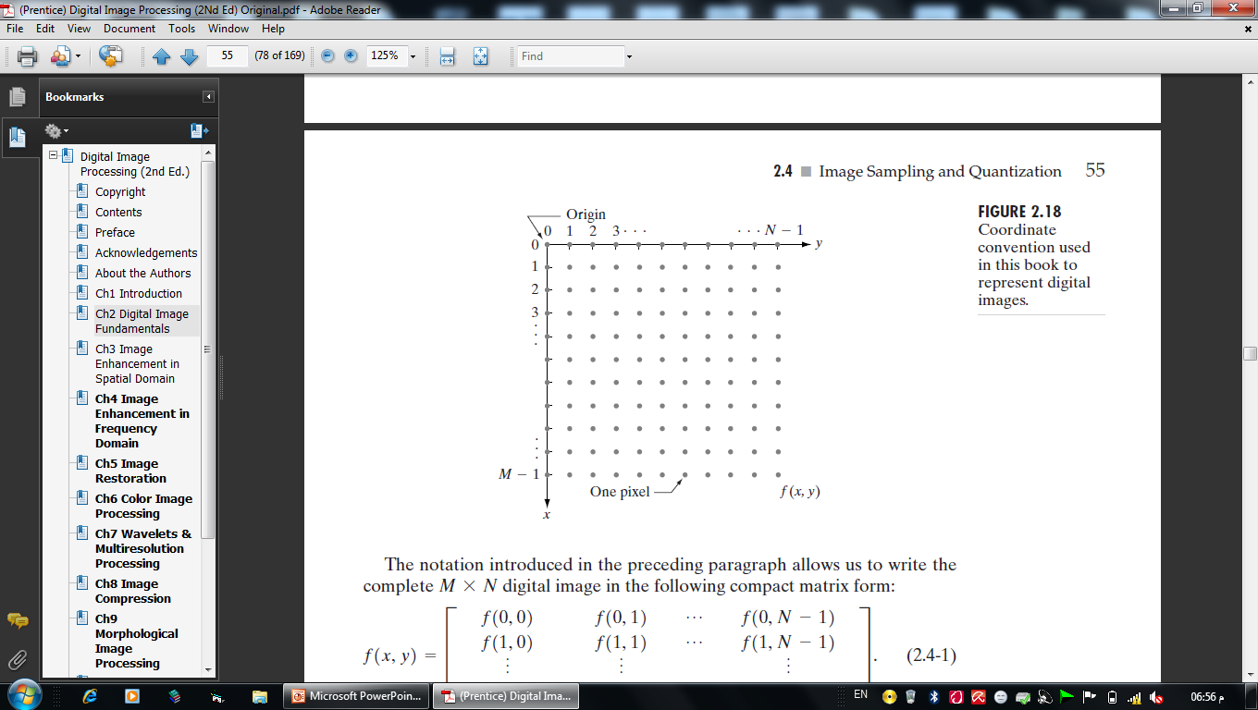
Representing Digital Images
An image f(x, y) is sampled so that the resulting digital image has M rows and N columns.
The values of the coordinates (x, y) now become discrete quantities.
Thus, the values of the coordinates at the origin are (x, y)=(0, 0).
The next coordinate values along the first row of the image are represented as (x, y)=(0, 1)

Slide 8
تمثيل الصور الرقمية
يتم أخذ عينات من الصورة f(x, y) بحيث تحتوي الصورة الرقمية الناتجة على صفوف M وأعمدة N.
قيم الإحداثيات (x, y) أصبحت الآن كميات منفصلة.
وبالتالي ، فإن قيم الإحداثيات في الأصل هي (x, y)=(0, 0).
يتم تمثيل قيم الإحداثي التالية على طول الصف الأول من الصورة (x, y)=(0, 1).

Slide 9
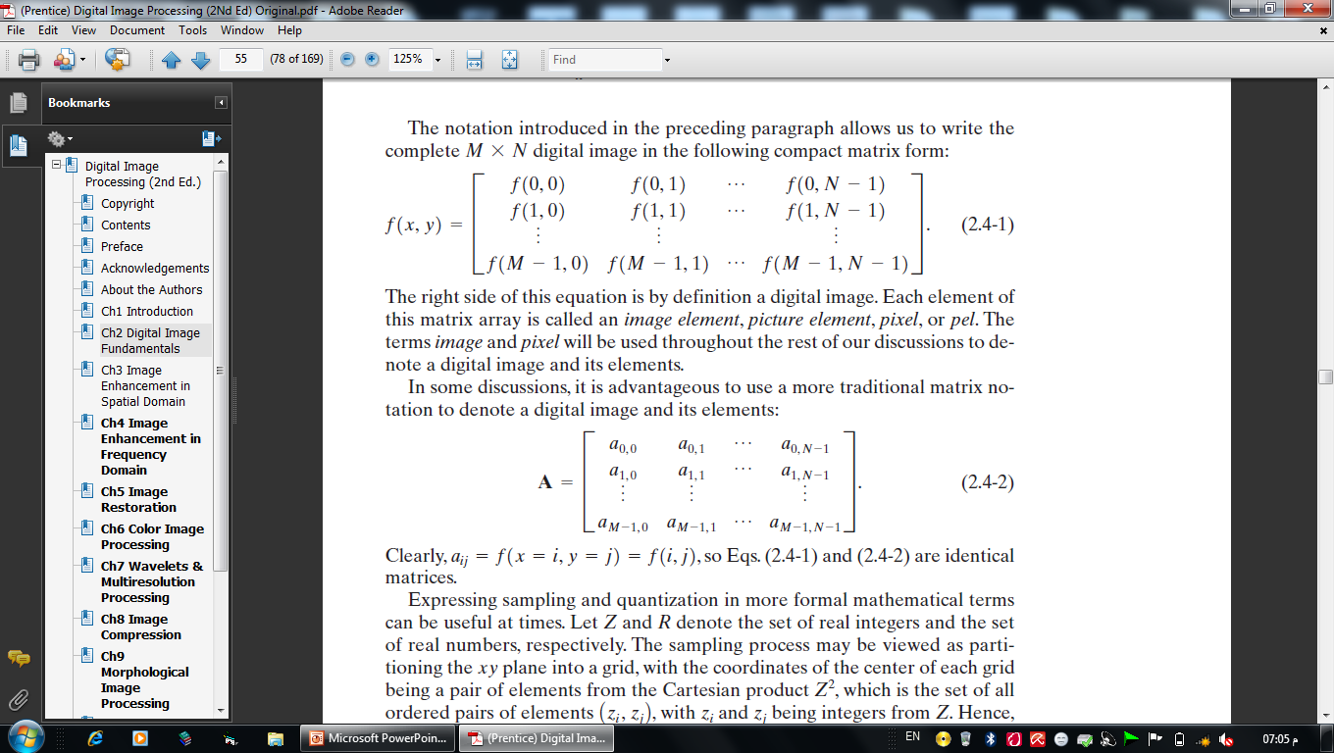
Representing Digital Images
تمثيل الصور الرقمية

Slide 10
Representing Digital Images
This digitization process requires decisions about values for M, N, and for the number, L, of discrete gray levels allowed for each pixel (M ,N and L are positive integers).
Due to processing, storage, and sampling hardware considerations, the number of gray levels typically is an integer power of 2:
L = 2^{k}
The Gray levels is in the interval [0,L-1].
Dynamic range of an image : the range of values spanned by the gray scale.
(high dynamic range)

Slide 11
تمثيل الصور الرقمية
تتطلب عملية الرقمنة هذه قرارات حول قيم M و N ولعدد L للمستويات الرمادية المنفصلة المسموح بها لكل بكسل (M ,N and L هي أعداد صحيحة موجبة).
نظرًا لاعتبارات المعالجة والتخزين وأخذ العينات للأجهزة ، يكون عدد المستويات الرمادية عادةً قوة عددية 2:
L = 2^{k}
مستويات الرمادي في الفاصل الزمني [0 , L-1].
النطاق الديناميكي للصورة: نطاق القيم الممتد بمقياس رمادي.
(نطاق ديناميكي عالٍ)

Slide 12
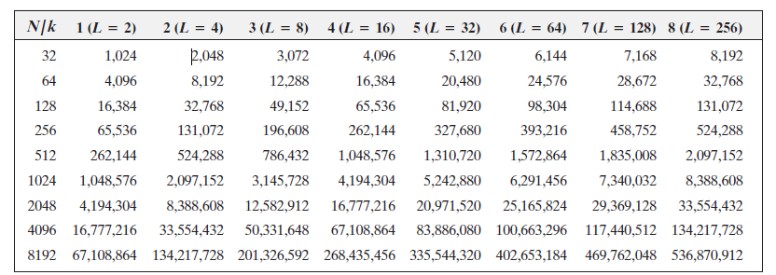
Representing Digital Images
The number, b, of bits required to store an image is : b = M x N x K
When M=N : b = N² K
We have 4-bits, 8-bits , …, images.

Slide 13
تمثيل الصور الرقمية
العدد b من البتات المطلوبة لتخزين الصورة هو: b = M x N x K
عندما M = N: b = N2 K
لدينا 4 بتات ، 8 بتات ، ... ، صور.

Slide 14
Spatial and Gray-Level Resolution
Sampling is the principal factor determining the spatial resolution of an image.
Spatial resolution is the smallest discernible detail in an image.
Or, it is simply the smallest number of discernible line pairs per unit distance; for example, 100 line pairs per millimeter.
Gray-level resolution refers to the smallest discernible change in gray level.

Slide 15
الدقة المكانية والمستوى الرمادي
أخذ العينات هو العامل الأساسي الذي يحدد الدقة المكانية للصورة.
الدقة المكانية هي أصغر التفاصيل التي يمكن تمييزها في الصورة.
أو ، هو ببساطة أصغر عدد من أزواج الخطوط التي يمكن تمييزها لكل وحدة مسافة ؛ على سبيل المثال ، 100 زوج خط لكل مليمتر.
يشير دقة مستوى الرمادي إلى أصغر تغيير يمكن تمييزه في مستوى الرمادي.

Slide 16
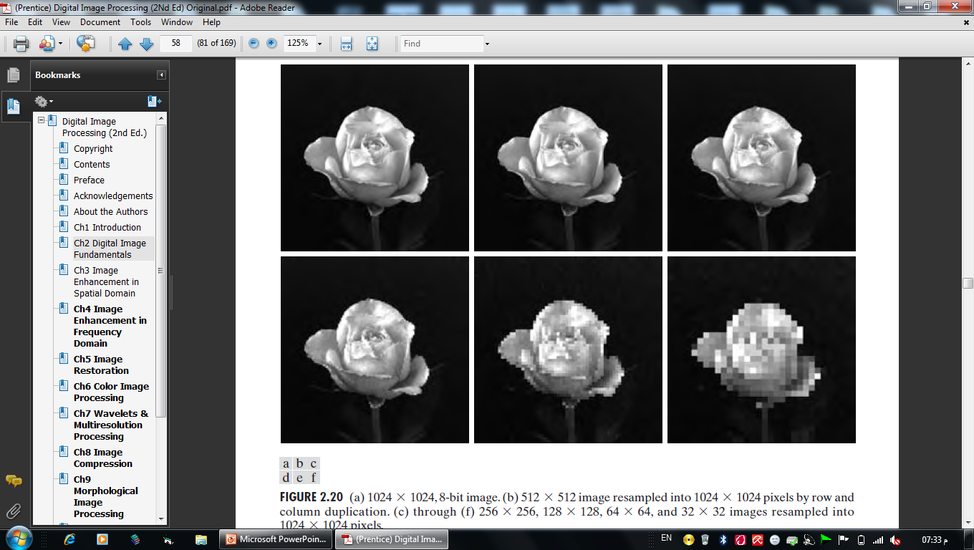
Spatial and Gray-Level Resolution
الدقة المكانية والمستوى الرمادي

Slide 17
Zooming and Shrinking Images
Zooming requires two steps: the creation of new pixel locations, and the assignment of gray levels to those new locations.
Simple method is Pixel replication. It is used when we want to increase the size of an image an integer number of times (Exp 2,3,..).
Pixel interpolation such as nearest neighbor interpolation. It is used when we want to increase the size of an image real number of times (Exp 1.3,2.3,..).
bilinear interpolation is another kind of Pixel interpolation and the best.

Slide 18
تكبير وتصغير الصور
يتطلب التكبير / التصغير خطوتين: إنشاء مواقع بكسل جديدة ، وتعيين مستويات رمادية لتلك المواقع الجديدة.
الطريقة البسيطة هي تكرار البيكسل. يتم استخدامه عندما نريد زيادة حجم صورة عددًا صحيحًا من المرات
الاستيفاء بالبيكسل مثل أقرب أقرب جار. يتم استخدامه عندما نريد زيادة حجم الصورة عدد المرات الحقيقي (Exp 1.3,2.3,..).
الاستيفاء ثنائي الخطوط هو نوع آخر من الاستيفاء بالبيكسل وهو الأفضل.

Slide 19
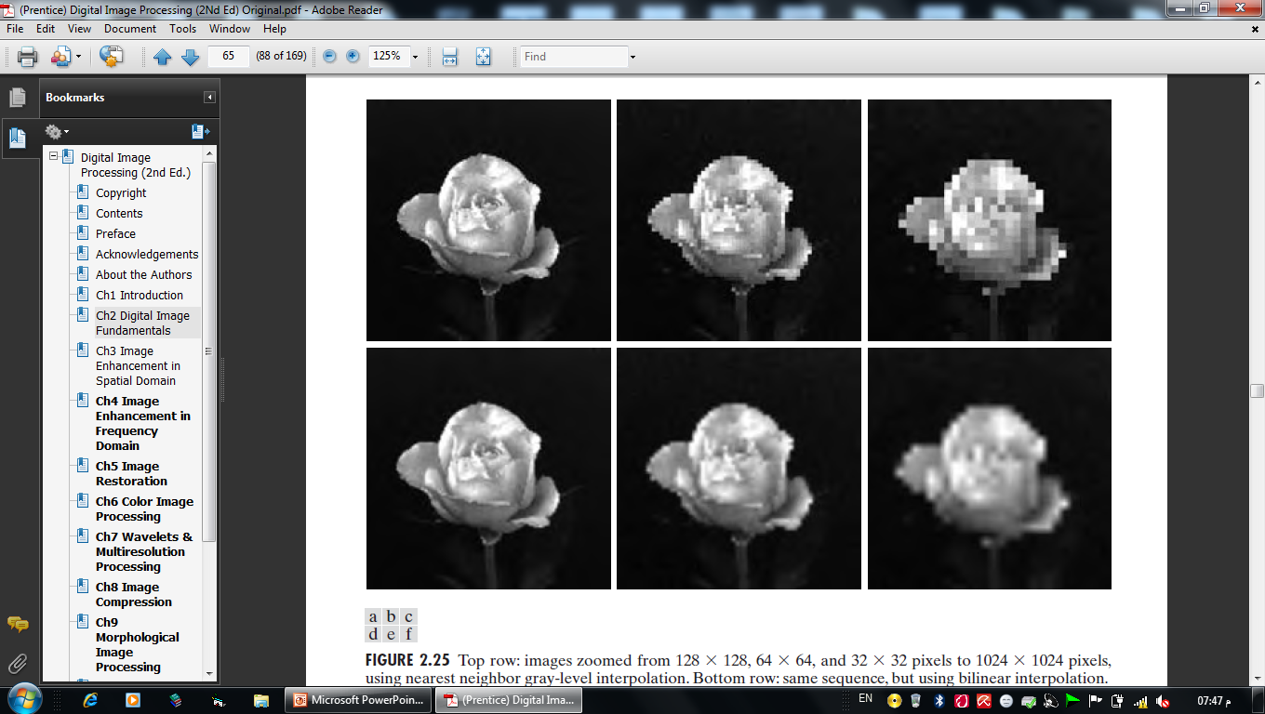
Zooming and Shrinking Images
تكبير وتصغير الصور
Image shrinking is the reverse of image zooming تقلص الصورة هو عكس تكبير الصورة

Slide 20
Some Relationships Between Pixels
Neighbors of a Pixel :
(4-neighbors) of a pixel p at coordinates (x, y) have coordinates : (x+1, y), (x-1, y), (x, y+1), (x, y-1).
(4-diagonal neighbors) : have coordinates
(x+1, y+1), (x+1, y-1), (x-1, y+1), (x-1, y-1)
4-diagonal neighbors together with the 4-neighbors, are called the 8-neighbors of p.

Slide 21
بعض العلاقات بين البيكسل
جيران بكسل:
(4 جيران) بكسل بكسل عند الإحداثيات (x,y) لها إحداثيات:
(x+1, y), (x-1, y), (x, y+1), (x, y-1).
(4 جيران قطري): إحداثيات
(x+1, y+1), (x+1, y-1), (x-1, y+1), (x-1, y-1)
يُطلق على الجيران ذو الأربعة أقطار مع الجيران الأربعة اسم الجيران 8 لـ p.

Slide 22
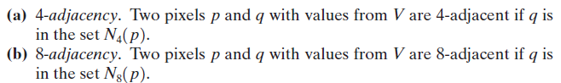
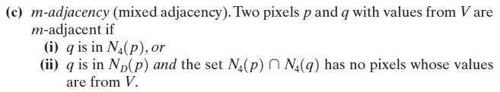
Some Relationships Between Pixels
Neighboring Connectivity:
two pixels are connected if they are neighbors and if their gray levels satisfy a specified criterion of similarity.
Adjacency: let V a sub set of [0,L-1]

Slide 23
بعض العلاقات بين البيكسل
الاتصال المجاور:
يتم توصيل وحدتي بكسل إذا كانا متجاورين وإذا كانت مستوياتهما الرمادية تفي بمعيار تشابه محدد.
الجوار: دع V مجموعة فرعية من [0,L-1]

Slide 24
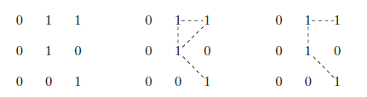
Some Relationships Between Pixels
Adjacency:
Path : A (digital) path (or curve) from pixel p with coordinates (x, y) to pixel q with coordinates (s, t) is a sequence of distinct pixels with coordinates:
(x₀ , y₀), (x₁ , y₁), … , (x_{n} , y_{n})
According to one of the adjacency types.

Slide 25
بعض العلاقات بين البيكسل
الملاصقة (الارتباط):
المسار: المسار (الرقمي) (أو المنحنى) من بكسل مع إحداثيات (x, y) إلى بكسل q مع الإحداثيات (s, t) هو سلسلة من وحدات البيكسل المميزة مع الإحداثيات:
(x₀ , y₀), (x₁ , y₁), … , (x_{n} , y_{n})
وفقًا لأحد أنواع الجوار.

Slide 26
Some Relationships Between Pixels
Connectivity in a region :
Let S represent a subset of pixels in an image. Two pixels p and q are said to be connected in S if there exists a path between them consisting entirely of pixels.
Connected Set:
For any pixel p in S, the set of pixels that are connected to it in S is called a connected component. If it only has one connected component, then set S is called a connected set

Slide 27
بعض العلاقات بين البيكسل
الاتصال في منطقة:
لنفترض أن S تمثل مجموعة فرعية من وحدات البيكسل في الصورة. يُقال إن وحدتي بكسل و q متصلتان في S إذا كان هناك مسار بينهما يتكون بالكامل من وحدات البيكسل.
المجموعة المتصلة:
بالنسبة لأي بكسل في S ، تسمى مجموعة البيكسل المتصلة به في S مكونًا متصلًا. إذا كان يحتوي على مكون واحد فقط متصل ، فإن المجموعة S تسمى مجموعة متصلة.

Slide 28
Some Relationships Between Pixels
Region:
Let R be a subset of pixels in an image. We call R a region of the image if R is a connected set.
Boundary (also called border or contour):
A boundary of a region R is the set of pixels in the region that have one or more neighbors that are not in R.
Edge: is not closed path.

Slide 29
بعض العلاقات بين البيكسل
منطقة Region :
لنفترض أن R مجموعة فرعية من وحدات البيكسل في الصورة. نسمي R منطقة من الصورة إذا كانت R مجموعة متصلة.
الحدود Boundary (وتسمى أيضًا الحدود أو المحيط) (also called border or contour):
حدود المنطقة R هي مجموعة البيكسل في المنطقة التي لها جيران واحد أو أكثر ليسوا في R.
الحواف Edge : ليس مسارًا مغلقًا.

Slide 30
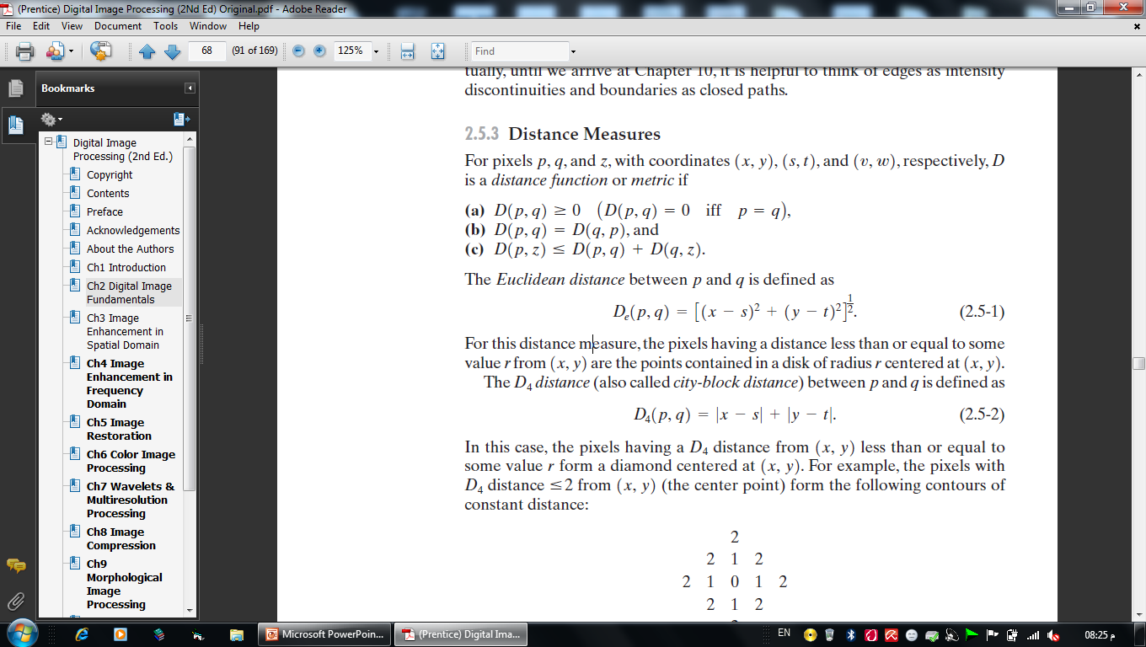
Distance Measures
إجراءات المسافة

Slide 31
Image Operations on a Pixel Basis
Division, addition, subtraction, …
arithmetic and logic operations are similarly defined between corresponding pixels in the images involved.

Slide 32
عمليات الصورة على أساس البيكسل
القسمة والجمع والطرح ...
يتم تعريف العمليات الحسابية والمنطقية بالمثل بين وحدات البيكسل المقابلة في الصور المعنية.

